Slide 1
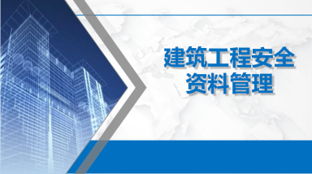
主持单位：

Slide 3
第三章 投影的基本知识

Slide 4
中心投影

Slide 5
3.1投影及其特性
一、图板
一、中心投影
中心投影
投影
斜投影
平行投影
★
正投影

Slide 6
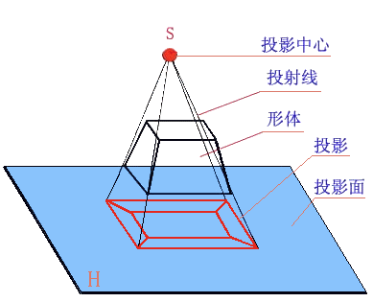
3.1投影及其特性
一、图板
一、中心投影
投影中心S 在有限距离内，发出辐射状的投射线，用这些投射线作出的形体的投影，称为中心投影。

Slide 7
知识点学习
谢谢观看

